Slide 1
第八节 多元函数的极值与
拉格朗日乘数法
问题的提出
多元函数的极值和最值
条件极值 拉格朗日乘数法
小结 思考题
第九章 多元函数微分法及其应用

Slide 2





一、问题的提出
实例：某商店卖两种牌子的果汁，本地牌子每瓶进价1元，外地牌子每瓶进价1.2元，店主估计，如果本地牌子的每瓶卖 元，外地牌子的每瓶卖 元，则每天可卖出 瓶本地牌子的果汁， 瓶外地牌子的果汁问：店主每天以什么价格卖两种牌子的果汁可取得最大收益？
每天的收益为
求最大收益即为求二元函数的最大值.

Slide 3
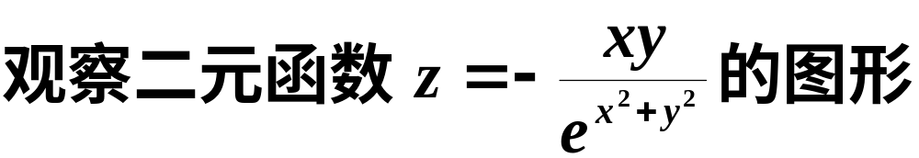

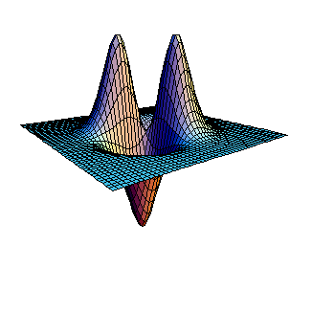
二、多元函数的极值和最值
播放

Slide 4
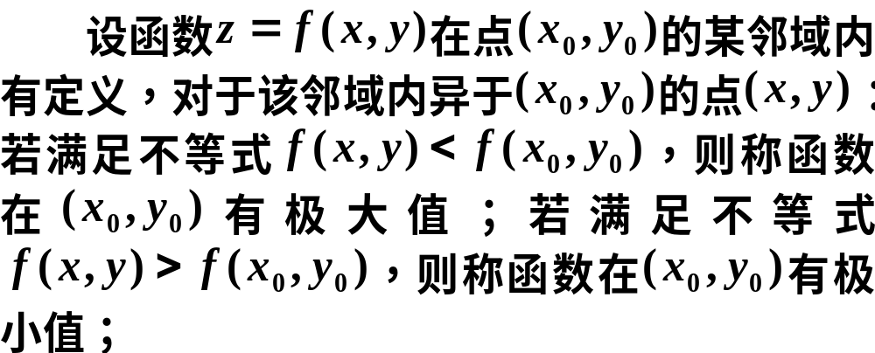
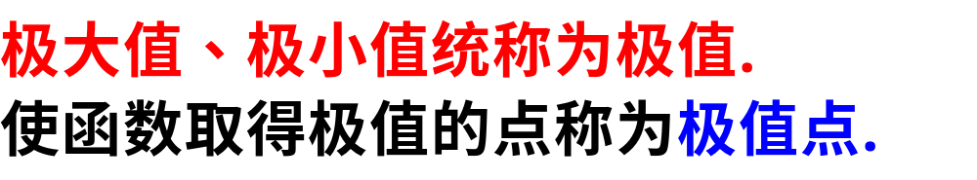
1、二元函数极值的定义

Slide 5
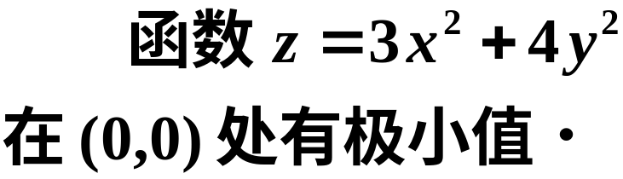
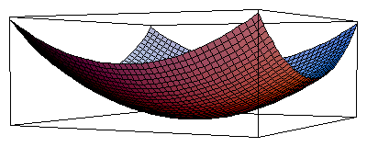
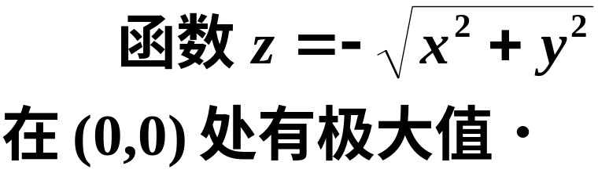
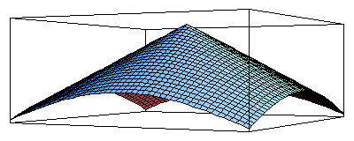
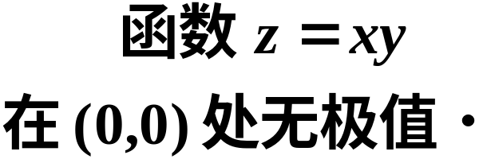
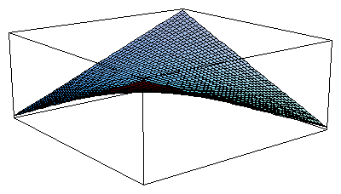
例1
(1)
例２
(2)
例３
(3)

Slide 6
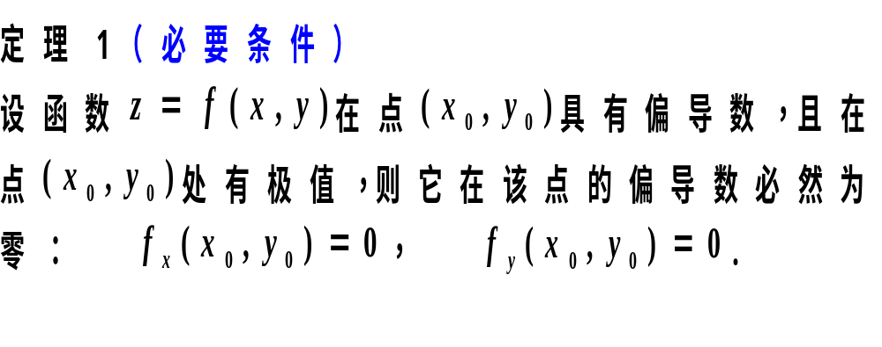


2、多元函数取得极值的条件
证

Slide 7



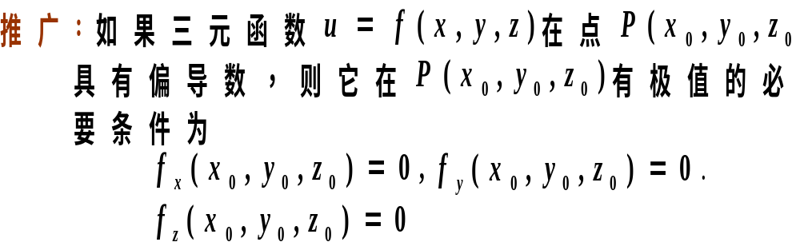

Slide 8
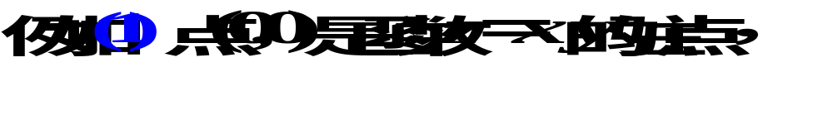

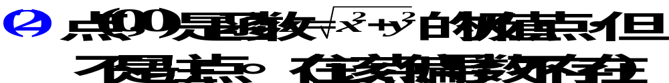
仿照一元函数，凡能使一阶偏导数同时为零的点，均称为函数的驻点.
由定理1 驻点
偏导数存在的极值点
注意：
驻点
极值点
驻点和偏导数不存在的点是连续函数的可
能 极值点.
问题：如何判定一个驻点是否为极值点？

Slide 9
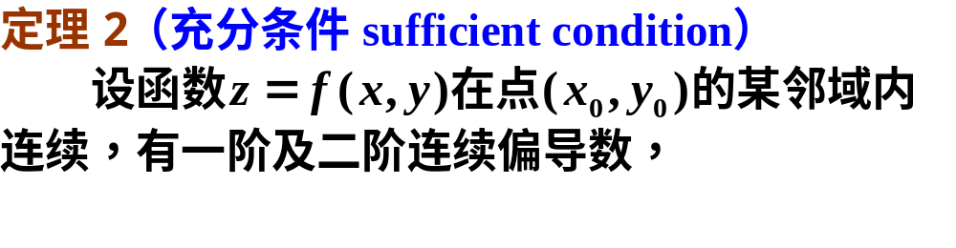
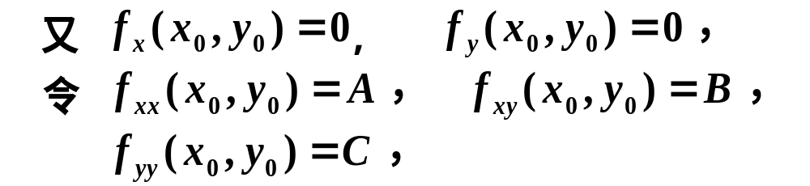
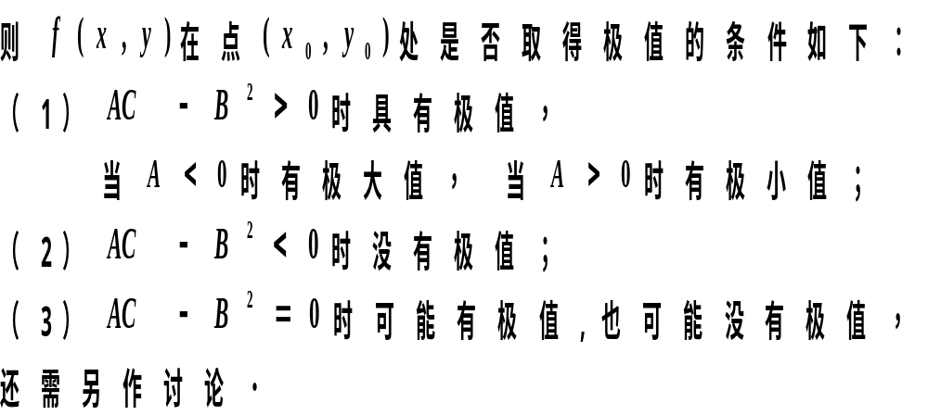

Slide 10
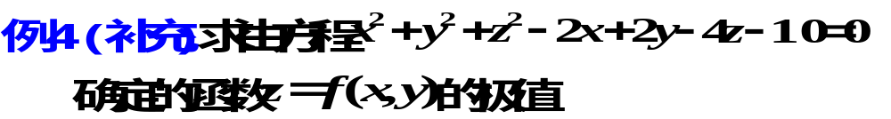
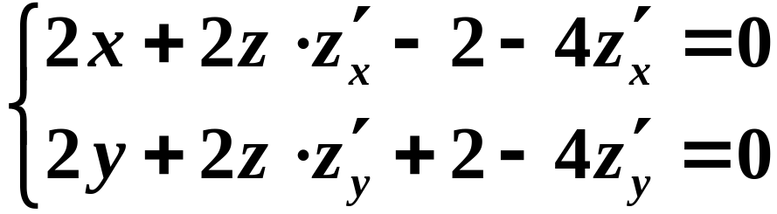
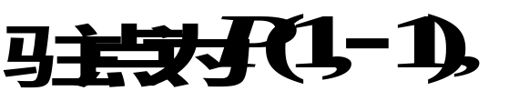
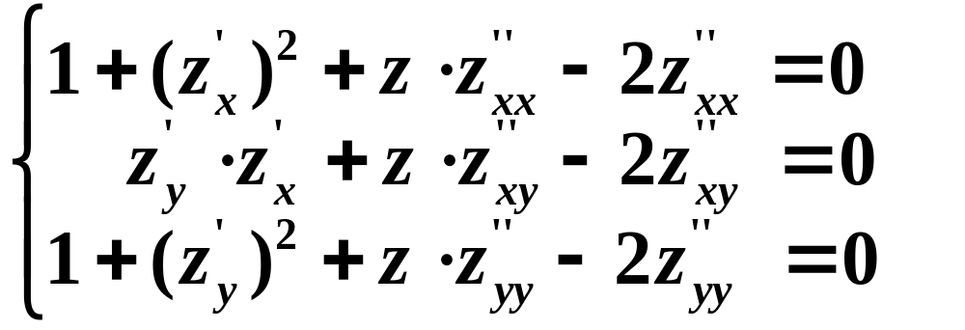
解

Slide 11
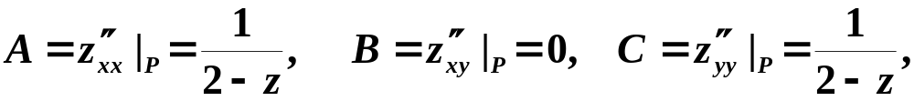
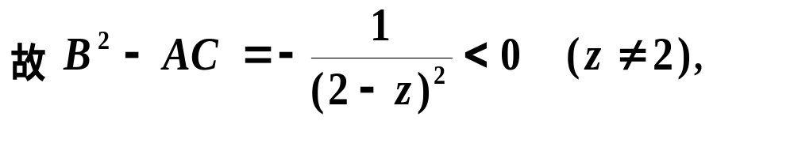



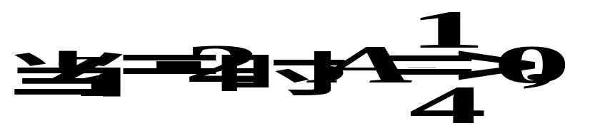
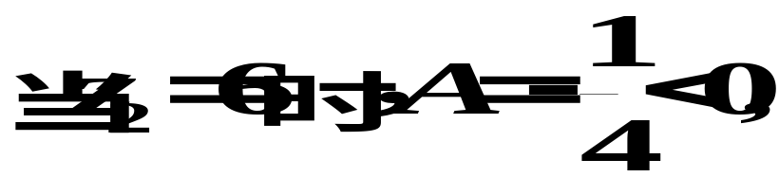

Slide 12
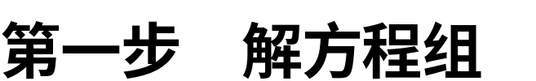

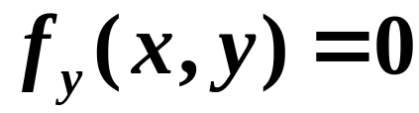
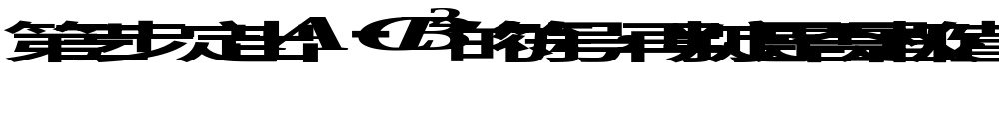

Slide 13
3、多元函数的最值
与一元函数相类似，我们可以利用函数的极值来求函数的最大值和最小值.
求最值的一般方法：
(1)将函数在D内的所有驻点处的函数值及在D的边界上的最大值和最小值相互比较，其中最大者即为最大值，最小者即为最小值.
(2)在实际问题中，如知道函数在D内一定取
得最值，而函数在D内只有唯一驻点，则此唯一
驻点就是函数在D内的最值点。

Slide 14

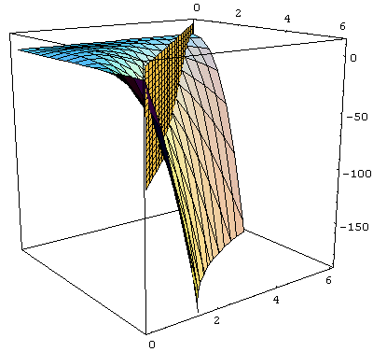
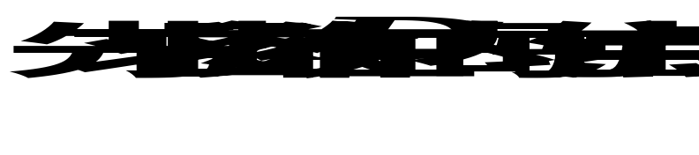



解
如图,

Slide 15
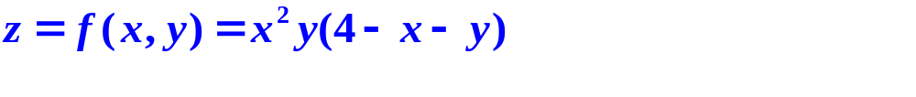

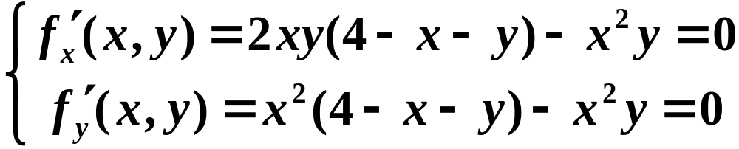
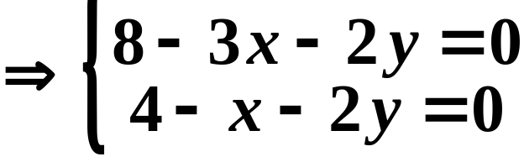
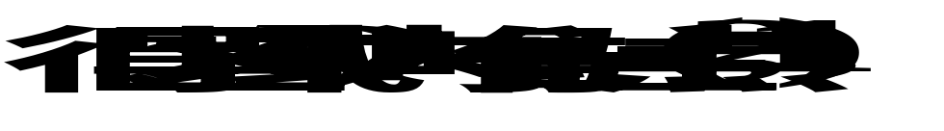


Slide 16
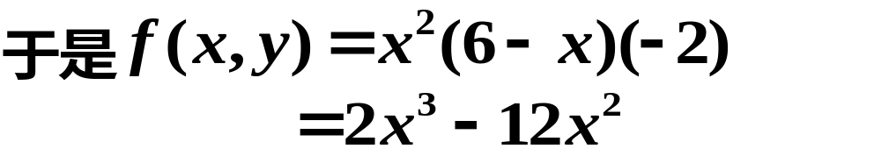
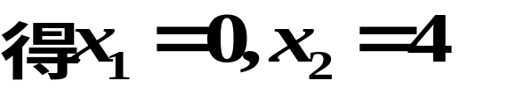



Slide 17
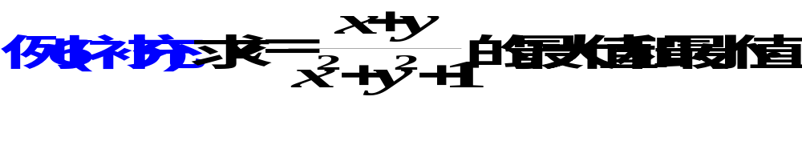
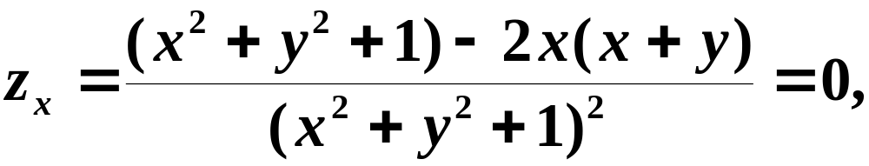
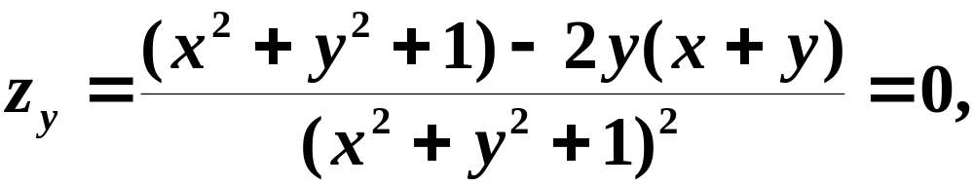
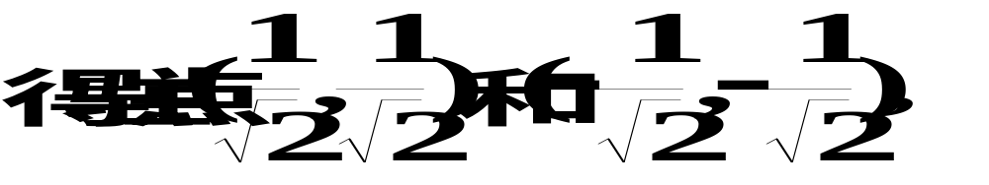
解
由

Slide 18
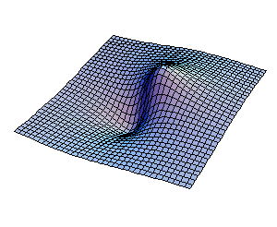
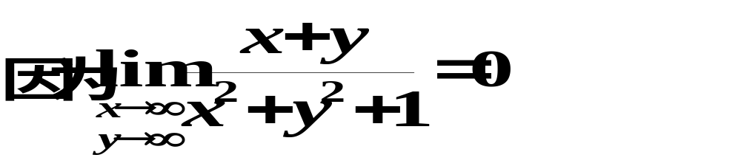
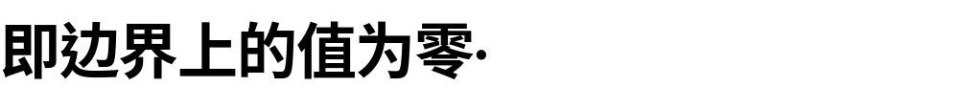
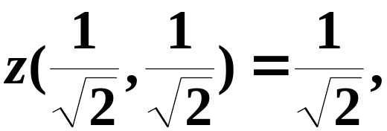
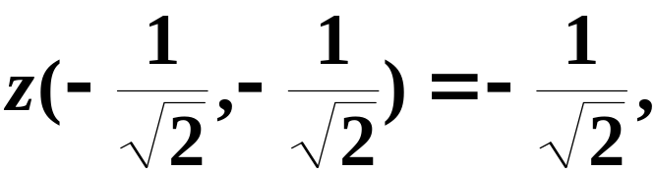
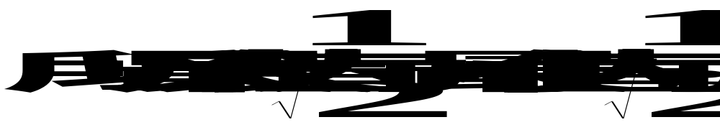
无条件极值：对自变量除了限制在定义域内外，并无其他条件.

Slide 19
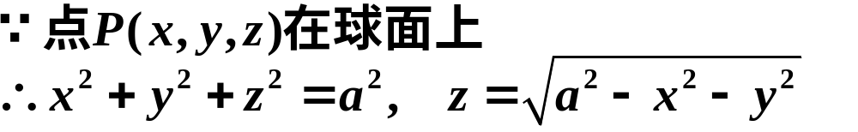
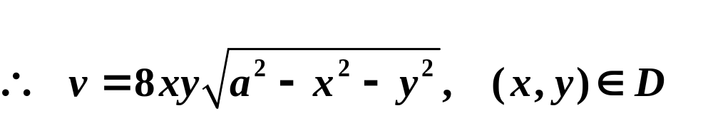
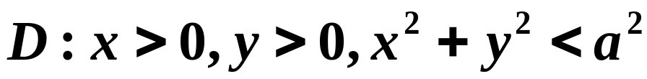
例7 求内接于半径为a 的球且有
最大体积的长方体。
z
解 建坐标系如图所示
球心为原点，长方体的三条
p
y
棱分别平行于三个坐标轴
o
设长方体在第一卦限的顶点
x
为P(x,y,z),则长方体的体积为：V=8xyz

Slide 20
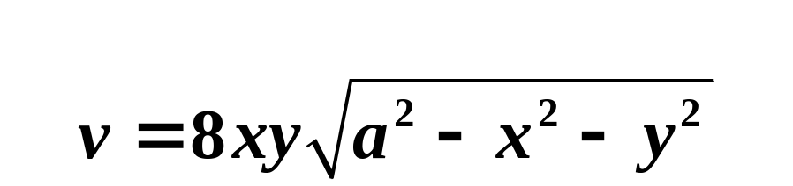



解方程组
又长方体内接于球，必有最大体积

Slide 21



Slide 22


三、条件极值 拉格朗日乘数法
实例： 小王有200元钱，他决定用来购买两种急需物品：计算机磁盘和录音磁带，设他购买 张磁盘， 盒录音磁带达到最佳效果，效果函数为 ．设每张磁盘8元，每盒磁带10元，问他如何分配这200元以达到最佳效果．
问题的实质：求 在条件 下的极值点．

Slide 23


条件极值：对自变量有附加条件的极值．
如例7中就是求v=8xyz在条件
下的条件极值
例7中把条件代入了函数v中化为了无条件极值，
称为降元法；但很多条件极值化为无条件极值
并不象例7这样简单，下面介绍不必化为无条件
极值的方法

Slide 24




由一元函数取极值的必要条件

Slide 25




令

Slide 26

(升元法)
再由实际问题判定是否极值.

Slide 27


Slide 28


例7 求内接于半径为a 的球且有最大体积的长方体。
z
解 建坐标系如图所示
球心为原点，长方体的三条
p
y
棱分别平行于三个坐标轴
o
设长方体在第一卦限的顶点
x
为P(x,y,z),则长方体的体积为：V=8xyz

Slide 29






(1)x+(2)y+(3)z得:
因为球内接长方体一定存在最大体积

Slide 30





解
则

Slide 31



解

Slide 32





Slide 33




Slide 34




可得
即

Slide 35
四、小结
多元函数的极值
（取得极值的必要条件、充分条件）
多元函数的最值
拉格朗日乘数法

Slide 36

思考题

Slide 37


思考题解答

Slide 38
二、多元函数的极值和最值

Slide 39

二、多元函数的极值和最值

Slide 40

二、多元函数的极值和最值

Slide 41

二、多元函数的极值和最值

Slide 42

二、多元函数的极值和最值

Slide 43

二、多元函数的极值和最值

Slide 44

二、多元函数的极值和最值

Slide 45

二、多元函数的极值和最值

Slide 46

二、多元函数的极值和最值

